Slide 1

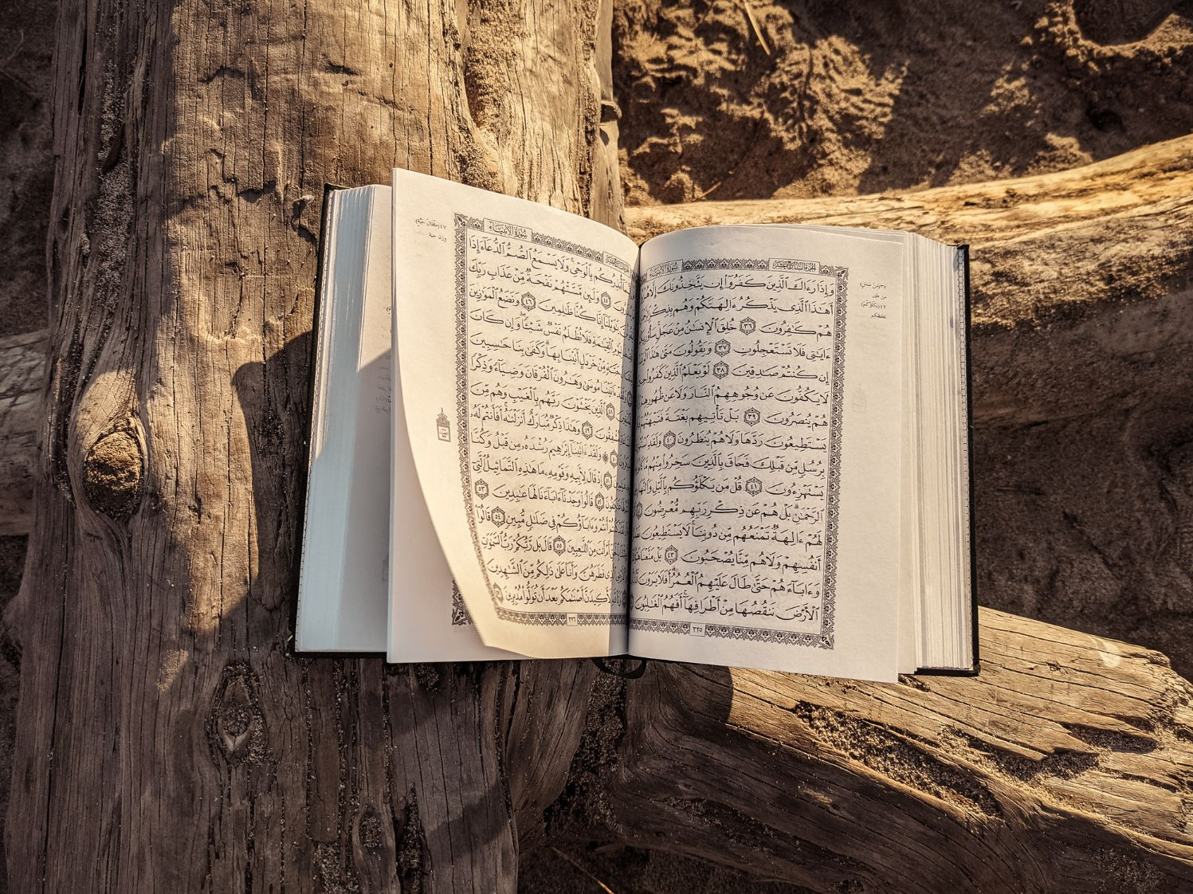


KONSEP FITRAH MANUSIA DALAM PERSPEKTIF ISLAM
'Disusun oleh : Kelompok 1

Slide 2



PENDAHULUAN
Konsep fitrah merupakan salah satu ajaran penting dalam Islam yang menjelaskan hakikat dasar manusia. Dalam pandangan Islam, manusia tidak dilahirkan dalam keadaan kosong tanpa arah, melainkan membawa potensi bawaan yang telah ditetapkan oleh Allah. Potensi tersebut mencakup kecenderungan untuk mengenal Tuhan, kemampuan berpikir, serta kesiapan untuk menerima nilai-nilai moral dan sosial.
Landasan utama konsep fitrah terdapat dalam Al-Qur'an, khususnya QS. Ar-Rum ayat 30 yang menegaskan bahwa manusia diciptakan atas fitrah Allah dan tidak ada perubahan pada fitrah tersebut.Namun, dalam realitas kehidupan, tidak semua manusia tumbuh sesuai dengan fitrahnya. Hal ini menunjukkan adanya faktor-faktor eksternal yang memengaruhi perkembangan potensi tersebut

Slide 3


PENGERTIAN FITRAH DALAM ISLAM
  Secara etimologis, kata fitrah berasal dari akar kata fathara yang berarti menciptakan, membelah, atau memulai sesuatu dari keadaan awal. Dalam konteks Islam, fitrah dipahami sebagai kondisi asli manusia ketika pertama kali diciptakan oleh Allah. Kondisi ini bersifat suci dan memiliki kecenderungan kepada tauhid.

Slide 4

ASPEK FITRAH
• Fitrah sebagai potensi keimanan, yaitu kecenderungan alami untuk mengenal dan menyembah Allah
• Fitrah sebagai potensi akal, yakni kemampuan berpikir, memahami, dan membedakan kebenaran dan kesalahan
• Fitrah sebagai potensi moral, yaitu kesiapan untuk menerima nilai-nilai kebaikan
• Fitrah sebagai potensi sosial, yakni kecenderungan untuk hidup bermasyarakat dan bekerja sama

Slide 5

FITRAH PADA PERSPEKTIF AL-QUR'AN
Fitrah dalam Perspektif Al-Qur’an
Konsep fitrah memiliki dasar teologis yang kuat dalam Al-Qur'an. QS. Ar-Rum ayat 30 menegaskan bahwa manusia diciptakan atas fitrah Allah. Makna dari ayat tersebut menunjukkan bahwa tauhid merupakan bagian dari struktur dasar penciptaan manusia. Artinya, kecenderungan untuk mengenal Tuhan adalah sesuatu yang melekat pada diri setiap manusia.

Slide 6

FITRAH DALAM PERSPEKTIF PENDIDIKAN ISLAM
Dalam kajian pendidikan Islam, fitrah dipandang sebagai potensi yang harus dikembangkan melalui proses pendidikan. Pendidikan tidak hanya berfungsi mentransfer ilmu, tetapi juga membina dan mengarahkan potensi dasar manusia agar berkembang sesuai nilai-nilai Islam.
Apabila pendidikan gagal menjalankan fungsi ini, maka fitrah dapat mengalami penyimpangan. Penyimpangan tersebut bukan karena cacat pada fitrah, melainkan karena pengaruh lingkungan yang tidak kondusif.

Slide 7
FAKTOR YANG MEMPENGARUHI PERKEMBANGAN FITRAH
Perkembangan fitrah manusia tidak terlepas dari berbagai faktor eksternal yang memengaruhinya. Beberapa faktor utama antara lain keluarga, pendidikan formal, lingkungan sosial, serta media dan teknologi
Keluarga merupakan faktor paling awal dan mendasar. Pola asuh orang tua, nilai yang ditanamkan, serta suasana religius dalam rumah tangga sangat menentukan arah perkembangan keimanan dan moral anak
Lingkungan sosial dan budaya turut memengaruhi pola pikir dan perilaku individu. Dalam era modern, media dan teknologi memiliki pengaruh yang sangat kuat terhadap pembentukan nilai dan gaya hidup. Oleh karena itu, diperlukan pengawasan dan pembinaan agar perkembangan teknologi tidak merusak potensi fitrah

Slide 8

KESIMPULAN
Fitrah merupakan potensi dasar yang Allah tanamkan dalam diri manusia sejak lahir. Potensi tersebut meliputi aspek spiritual, intelektual, moral, dan sosial yang membentuk kepribadian manusia secara utuh.
Perkembangan fitrah sangat dipengaruhi oleh keluarga, pendidikan, lingkungan sosial, serta media. Oleh karena itu, pendidikan Islam memiliki peran strategis dalam menjaga dan mengembangkan fitrah agar manusia tetap berada dalam koridor nilai-nilai Ilahi. Dengan memahami konsep ini, diharapkan manusia mampu mengaktualisasikan potensi dirinya secara seimbang dan menjalankan perannya sebagai hamba Allah sekaligus khalifah di bumi

Slide 9


Terima Kasih!

